Slide 1

看好你的钱包！从攻击和防御
角度分析以太坊RPC攻击
演讲人：王凯 @ 腾讯安全湛泸实验室

Slide 2

自我介绍
王凯，Kame Wang
腾讯安全湛泸实验室，信息安全研究员；
中国科学院大学，信息安全专业博士；
研究方向：
区块链安全；
移动安全；
代码自动化分析。
Notes:
读博期间研究：移动安全+代码自动化分析、漏洞挖掘工具。
入职腾讯：区块链安全。

Slide 3
演讲内容
以太坊RPC攻击介绍
分析工具的设计与实现
研究结果统计与分析
总结与安全建议

Slide 4

以太坊简介
著名区块链公链项目；
以太币：第二大数字加密货币，总市值约五百七十亿；
智能合约：部署于区块链网络中的一段代码及相应数据；
代币（Token）：一类特殊的智能合约，用于发币（ICO）。
已知直接经济损失千万美元以上的安全事件举例：
The DAO攻击：2016年6月，窃取三百六十万以太币；
Parity钱包攻击：2017年7月，窃取十五万以太币；
Parity钱包拒绝服务：2017年11月，冻结九千万以太币。
Notes:
8月26日，上周日，市值270亿美元
区块链2.0，相比以比特币为代表的区块链1.0，支持智能合约
智能合约代码，可被区块链上发布的新的交易数据所触发、执行
Token，大部分将其称为代币，有专家认为应称为”通证”

Slide 5
以太坊基本概念
本质：在点对点（P2P）网络上的分布式账本：
账户：公私钥对；
账户地址：针对账户公钥的一系列Hash计算的结果；
钱包：包含多个账户信息；
交易发布：使用私钥签署交易信息 & 广播至区块链网络；
区块：账单“页” ，记录多条最新发布的交易信息；
区块链：账单“本” ，区块包含前一区块的Hash，形成链式关系，防止数据篡改；
挖矿：节点代码记录新的交易到新的区块；
新币的签发：作为挖矿的奖励，奖励给挖矿成功的矿机持有账户。
Notes:
现实生活中，每个人都有数个银行账户。
交易信息，包括发送者、接受者地址、发送货币数量等。
各个国家的法币是由央行根据国家经济情况、金融策略进行印发的；
而在以太坊的世界里，其新币的签发是在区块链项目上线之初，由代码写死的。
主要作为挖矿奖励，发放给成功挖矿的矿机持有者账户。

Slide 6
以太坊RPC机制
核心功能四大模块：钱包管理、挖矿代码、区块维护、P2P网络通信；
用户界面：提供配置各模块功能的接口，最基本的是命令行等形式；
RPC机制：用户界面与核心功能的主流交互方式，使用HTTP协议POST方法。
Core Feathers
Wallet
Miner
Ethereum
Network
①
User Interfaces
B
locks
P
2p
Notes:
图中圈1标黄部分

Slide 7

常见客户端的默认RPC配置
默认配置是安全的，却可以被修改。
Client | Language | URL
cpp-ethereum | C++ | http://localhost:8545
go-ethereum | Go | http://localhost:8545
pyethapp | Python | http://localhost:4000
Parity | Rust | http://localhost:8545
ubuntu@VM-0-3-ubuntu:~$ geth --help | grep rpcaddr
--rpcaddr value HTTP-RPC server listening interface (default: "localhost")
Notes:
带安全帽的黑色小人是Go Ethereum的Logo，是Go语言吉祥物+以太坊标志的结合。

Slide 8
RPC模块及接口举例
eth: 账户、交易操作，如accounts, getBalance, sendTransaction...
personal: 拥有者相关操作，如unlockAccount，sendTransaction...
net: 网络相关操作，如version...
miner： 挖矿相关操作，如hashrate， setEtherbase ….
parity: parity_listAccounts, parity_signMessage...
parity_accounts: parity_killAccount, parity_testPassword, parity_exportAccount...
parity_set: parity_addReservedPeer, shh_getPrivateKey, shh_deleteKey...

Slide 9
默认启动的RPC模块及修改方式
ubuntu@VM-0-3-ubuntu:~$ geth --rpc
... ...
INFO [05-27|01:32:53] IPC endpoint opened url=/home/ubuntu/.ethereum/geth.ipc
INFO [05-27|01:32:53] HTTP endpoint opened url=http://127.0.0.1:8545
ubuntu@VM-0-3-ubuntu:~$ curl -H "Content-Type: application/json" --data '{"jsonrpc":"2.0","method":"rpc_modules","id":233}' 127.0.0.1:8545
{"jsonrpc":"2.0","id":233,"result":{"eth":"1.0","net":"1.0","rpc":"1.0","web3":"1.0"}}
ubuntu@VM-0-3-ubuntu:~$ geth --help | grep rpcapi
--rpcapi value API's offered over the HTTP-RPC interface
Notes:
本地以默认配置启动了Go Ethereum客户端
利用curl 发送 http post请求到本地节点的rpc_modules接口，查询暴露模块
Geth的配置参数rpcapi

Slide 10

以太坊RPC攻击示意图
Public
Network
Core Feathers
Wallet
Miner
Ethereum
Network
User Interfaces
B
locks
P
2p

Slide 11
窃取以太币攻击示例
S1. 检查目标节点是否存活：eth_getBlockByNumber；
S2. 获取目标节点账户信息：eth_account；
S3. 命令目标节点发送余额：eth_sendTransaction。

Slide 12
以太坊RPC攻击成功条件
账户解锁：
目标账户必须处于解锁状态，发送余额的命令才能成功执行；
密码正确的前提下，账户可以通过personal_unlockAccount RPC调用解锁；
在被解锁且未手动上锁的情况下，默认有300秒的时间窗口账户处于解锁状态；
攻击者可以利用这个时间窗口展开攻击。
受害者暴露：
受害者对公网暴露其RPC端口；
攻击所使用接口模块需该对外暴露（上例为eth模块，默认配置下对外暴露）。

Slide 13
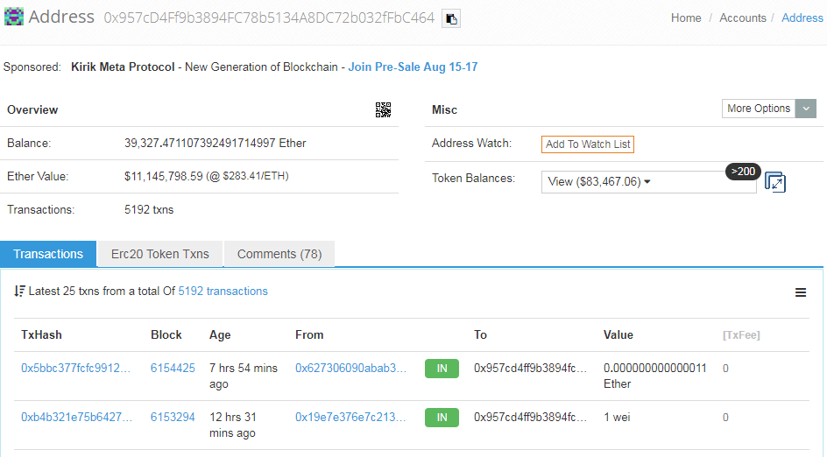
一个“超级”攻击者的账户信息（8月16日）
以太币余额: >$11,000,000
各种代币余额: >$83,000
Notes:
目前发现的，最早利用RPC攻击窃取以太币的攻击者账户。
2016年2月14日，攻击者成功窃取了28个以太币^{[1]}。
图是PPT编写时（2018年8月16日）该账户的账户余额等信息。
可以看出直至目前攻击者仍有新的以太币入账。
值得关注的是，该账户已被多个研究报告披露，其最近一次提币操作发生约440多天以前。
如此巨额的以太币，攻击者如何进行变现操作，是一个值得十分值得关注的问题。

Slide 14
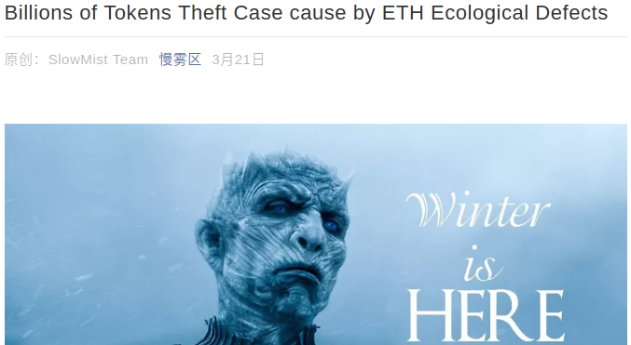
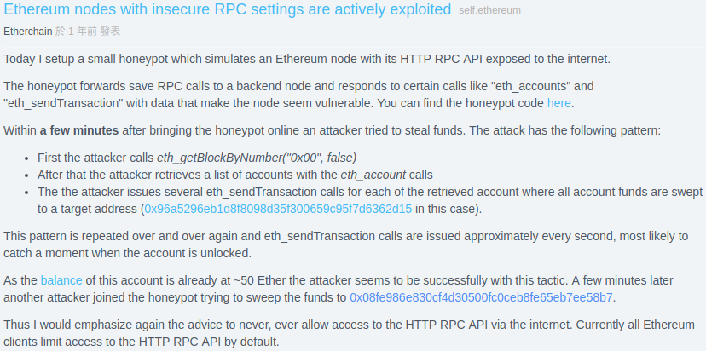
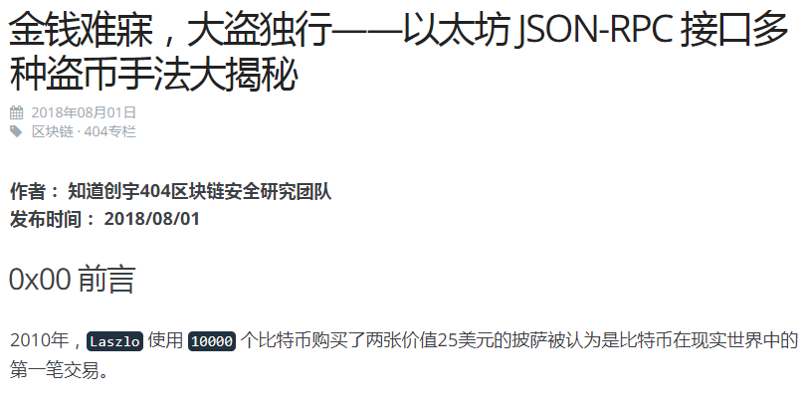
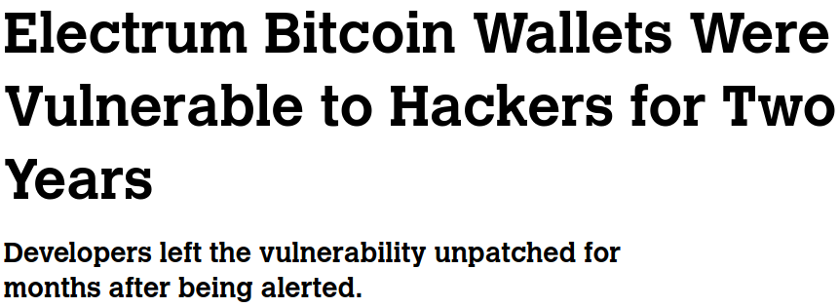
已有研究和报告
Notes:
早在2016年8月就有研究者捕获并披露了此类漏洞。
在2018年初，有研究团队（以慢雾科技为代表）对此类问题进行了进一步分析。
但这些研究既没有引起以太坊节点维护者的足够重视，也未能推动以太坊社区更新其RPC访问的安全策略。
值得一提，8月1日，知道创宇404区块链安全研究团队，对于利用以太坊RPC接口进行盗币的相应手段进行了详尽的分析。
我认为是非常出色的工作。
相信很多在座的同学也对这篇文章进行了研究。
通过本报告，不光能直到存在哪些攻击行为，功能进一步了解如何捕获到这些攻击行为，以及从攻击者的角度出发如何探知目前仍然存在安全问题的节点信息。

Slide 15
要解答的三个问题
以太坊网络中的RPC攻击有多严重？
除了窃取以太币外，攻击手法还有哪些？
目前有多少节点依然暴露了其RPC端口，它们面临者怎样的安全威胁？

Slide 16
演讲内容
以太坊RPC攻击介绍
分析工具的设计与实现
研究结果统计与分析
总结与安全建议

Slide 17
系统设计
分析系统
蜜罐模块
脆弱节点嗅探模块
全网节点探测模块
发现安全脆弱节点
统计RPC接口暴露情况
伪装作安全脆弱节点
监测攻击者恶意RPC请求
以太坊网络
攻击节点
脆弱节点
普通节点
Notes:
系统包含三个模块
以太坊网络存在三种节点
利用工具，发现攻击者节点，分析攻击行为；探测安全脆弱节点，总结面临安全威胁。

Slide 18

RPC蜜罐模块——从防御的角度开展分析
暴露端口：对外暴露TCP端口8545（Geth、Parity等默认RPC端口）；
暴露功能：所有RPC模块：
基本思路：模仿安全脆弱节点对RPC请求进行反馈，并记录请求数据。
ubuntu@VM-0-3-ubuntu:~$ curl -H "Content-Type: application/json" --data '{"jsonrpc":"2.0","method":"rpc_modules","id":233}' 127.0.0.1:8545
{"id":233,"jsonrpc":"2.0","result":{"admin":"1.0","db":"1.0","debug":"1.0","eth":"1.0","miner":"1.0","net":"1.0","personal":"1.0","shh":"1.0","txpool":"1.0","web3":"1.0","parity":"1.0","parity_accounts":"1.0","parity_set":"1.0","rpc":"1.0","signer":"1.0","traces":"1.0"}}
Notes:
利用curl命令行向蜜罐的rpc_modules接口发送请求，查询暴露模块信息。

Slide 19

捕获RPC请求
RPC蜜罐模块工作流程
解析接口
及参数信息
蜜罐监听TCP:8545端口；
新接收RPC请求的处理过程如右图；
被请求的RPC接口可以分为两类：
普通接口：如获取区块高度；
特殊接口：如发送以太币。
如何获取正常数据：
自己维护一个节点；
找一个公网上的“受害者”。
特殊接口？
是
否
伪造返回
数据
从正常节点获取数据
返回数据并
进行记录
处理结束
Notes:
关于特殊接口的信息见下表

Slide 20
RPC特殊接口列表
接口名 | 描述 | 伪造回复
eth_accounts、personal_listaccounts、personal_listwallets、parity_allaccountsinfo | 获取节点账户信息。 | 有以太币和代币余额的真实账户。
eth_sendTransaction、 personal_sendtransaction、eth_signTransaction | 发送/签署交易信息 | 随机生成Hash串，作为交易记录的Hash值进行返回。
eth_coinbase | 获取挖矿奖励接收账户的信息。 | 有以太币和代币余额的真实账户。
personal_unlockaccount | 参数：账户 + 密码 作用：如果密码正确，则解锁目标账户。 | 解锁失败。
parity_exportaccount | 参数：账户 + 密码 作用：如果密码正确，则导出目标账户 | 导出失败。
miner_setetherbase | 参数：账户 作用：设定挖矿奖励接收账户为给定账户。 | 新的挖矿奖励接收账户。
rpc_modules | 查询目标节点暴露的RPC模块列表 | 所有模块。
Notes:
这些接口分为两类：
获取敏感信息的接口，比如获取账户信息、获取RPC模块列表等，我们会反馈对攻击者来说看起来非常有“诱惑力“的回复信息，比如反馈现实以太坊网络中拥有大量以太币和代币余额的账户地址。
各类攻击使用接口，比如发送以太币余额等接口，一般会按照正确的RPC格式进行反馈。

Slide 21

脆弱节点嗅探——从攻击的角度开展分析
嗅探暴露了RPC端口（TCP:8545）的节点；
尝试利用其RPC接口收集节点信息：
IP地址：外来信息，从全网节点探测模块获知；
开放RPC模块：rpc_modules；
节点：web3_clientVersion；
账户列表：parity_allAccountsInfo / personal_listAccounts / eth_accounts；
网络类型：net_version；
挖矿状态：eth_mining；
挖矿算力：eth_hashrate；
… …

Slide 22

全网节点探测
实现方法：
修改Geth客户端的P2P网络连接代码；
一旦发现一个新节点，立即向其查询其邻居节点；
尝试与返回的邻居节点建立连接。
模块功能：
如果和蜜罐配置于同一主机，可使蜜罐更易被攻击者发现；
为脆弱节点嗅探模块提供待测节点的IP地址等信息。
Notes:
用于发现以太坊网络中所有的P2P节点；
乍看之下与RPC攻击的研究没有必然联系，但却是其他两个模块的基础。
使蜜罐暴露给隐藏在以太坊网络中的攻击者；
避免嗅探器在所有公网IP地址范围内进行搜索。

Slide 23
演讲内容
以太坊RPC攻击介绍
分析工具的设计与实现
研究结果统计与分析
总结与安全建议

Slide 24
测试平台
对测试设备的性能要求较低：
利用腾讯云节点，在亚、欧、美洲部署了三个测试设备，性能如表格所示。
节点位置 | CPU | 内存 | 带宽 | 存储
香港 | 单核 | 1GB | 2Mbps | 50GB HDD硬盘
硅谷 | 单核 | 1GB | 1Mbps | 50GB HDD硬盘
法兰克福 | 单核 | 1GB | 1Mbps | 50GB HDD硬盘
Notes:
全网节点嗅探模块降低了测试成本
成本：100元/月/节点

Slide 25
测试结果统计
测试在2018年6月开展，为期一个月。
各节点捕获数据如下表：
节点位置 | 捕获RPC请求数 | 探知全网节点数 | 发现脆弱节点数
香港 | 11,614,335 | 69,332 | 1,757
硅谷 | 41,984,376 | 74,636 | 1,779
法兰克福 | 36,508,897 | 86,599 | 1,804
Notes:
蜜罐进行了为其一个月的实验。
每个节点捕获数以千万记的RPC请求
全网节点探测+脆弱节点嗅探单次运行即可。
欧洲的法兰克福节点探知了最多的全网节点数，并从中发现了暴露RPC接口的节点1800余个。

Slide 26
发现1：网络类型的分布
基于区块链网络类型的统计，不只主网节点暴露了RPC接口。
脆弱的主网节点才是我们真正感兴趣的测试目标。
节点位置 | 主网脆弱节点数 | Akroma网络 | 各类测试网络
香港 | 615 | 560 | 582
硅谷 | 629 | 565 | 585
法兰克福 | 631 | 572 | 601
Notes:
1800余脆弱节点并非全部位于以太坊主网络。
如表：
主网中的安全脆弱节点约占总脆弱节点数目的1/3；
剩下的2/3的节点分别来自于基于以太坊修改的、名为Akroma的区块链网络以及以太坊的各类测试网络。
对于攻击者和我们的测试过程而言，真正有价值的是这些位于以太坊主网中的安全脆弱节点。
关于为什么混进了一些奇怪的节点？
脆弱节点嗅探工具基于全网探测工具的全网节点IP数据进行的分析；
全网探测工具加入的是以太坊主网；
在探测过程中，某节点从主网络切换到了测试网络/Akroma网络
我们收集某节点的邻居节点列表，到逐个进行连接，有时延，可能在此期间发生了上述的网络切换。
Akroma：额可如马

Slide 27
发现2：窃取数字货币
敏感RPC模块：eth、personal；
敏感RPC接口：eth(personal)_sendTransaction、 eth_signTransaction；
窃取数字货币是主要攻击手段，但窃取目标不仅是以太币。
节点位置 | 捕获攻击者账户 | 代币种类 | 探知脆弱节点 | 受威胁帐号数量
香港 | 35 | 0 | 158 | 53,082
硅谷 | 36 | 22 | 163 | 54,095
法兰克福 | 17 | 21 | 165 | 54,220
Notes:
下面，开始总结各类攻击手法及威胁范围。
介绍过程中会统一使用几个概念。
以被充分披露的窃取数字货币为例，进行阐述：
敏感RPC模块：一旦暴露会导致节点面临攻击风险的模块——eth、personal；
敏感RPC接口：属于敏感RPC模块的、被攻击者用来实施攻击的RPC接口——_sendTransaction、 signTransaction；
表格中的脆弱节点：以太坊主网络中，暴露的敏感RPC模块的节点。
关于货币窃取攻击，需要指出的是：
1. sendTransaction接口可以实时窃取受害者余额、signTransaction接口可以签署交易信息，并被攻击者认为合适的时刻发布到区块链网络中。
2. 蜜罐数据，20多个以太坊Token，统计了数十个攻击者的账户地址；
3. 探知安全脆弱节点所维护的帐号数量超过5万余。

Slide 28
发现3：账户暴力破解
敏感RPC模块：personal、parity_accounts；
敏感RPC接口：personal_unlockAccount、parity_exportAccount;
接受账户地址及密码参数，并能反馈给攻击者密码是否正确的信息。
节点位置 | 捕获字典大小 | 探知脆弱节点 | 受威胁帐号数量 | 节点位置
香港 | 731 | 123 | 53,043 | 香港
硅谷 | 721 | 124 | 54,050 | 硅谷
法兰克福 | 629 | 126 | 54,176 | 法兰克福
Notes:
基于蜜罐数据统计，攻击者使用的密码字典约700余条；
基于安全脆弱节点探测工具，目前的以太坊主网络中仍有120余节点、5万余账户面临着此类攻击的威胁。

Slide 29
发现4：丢失挖矿奖励
敏感RPC模块：miner；
敏感RPC接口：miner_setEtherbase ;
将挖矿奖励的接收账户设置为指定账户。
节点位置 | 捕获攻击账户 | 探知总脆弱节点 / 正在挖矿脆弱节点
香港 | 0 | 54 / 8
硅谷 | 2 | 54 / 7
法兰克福 | 1 | 53 / 8
Notes:
攻击者可以将该节点接受挖矿奖励的钱包地址，设置为自己的地址。
蜜罐捕获的攻击数据，可以看出，已有攻击者利用此类手法开展攻击。
根据我们的脆弱节点探测工具，主网络中尚有超过50个节点正遭受此类攻击的威胁。

Slide 30
演讲内容
以太坊RPC攻击介绍
分析工具的设计与实现
研究结果统计与分析
总结与安全建议

Slide 31
总结
以太坊的RPC攻击仍在全球范围内进行；
黑客采取的攻击手段多种多样；
以太坊主网络中，面临安全威胁的节点仍为数众多。
面对这种安全形势，我们从各方面给出一些安全建议：

Slide 32
安全建议
区块链开发社区：加强对节点RPC接口的保护；
以太坊节点部署者：避免远程RPC控制节点的需求，如不能避免，利用修改RPC端口号、设置防火墙策略等方式，保护节点安全；
跃跃欲试的攻击者：“蜜罐”恢恢，疏而不漏；
虚拟货币投资者：“这不是投资，这是赌博”。
Notes:
以太坊松散的RPC接口管理策略：
其安全性依赖于绑定的URL地址是否公开，而没有实现RPC请求发送者的鉴权，这使得有远程RPC需求的用户必然面临遭到攻击的风险。
此外，基于RPC开展节点功能配置的行为并未以太坊独有，对于其他区块链系统，同样需要加强其对于RPC接口的保护。
攻击者：以太坊RPC攻击目前已经是一个被广泛研究并监视的问题，各家蜜罐的严密监控下，攻击者很难遁形。
投资者：借用一句颇有争议的话。

Slide 33

THANKS
欢迎交流：kamewang@tencent.com

